Slide 1
Все профессии нужны — все профессии важны
2016

Slide 2
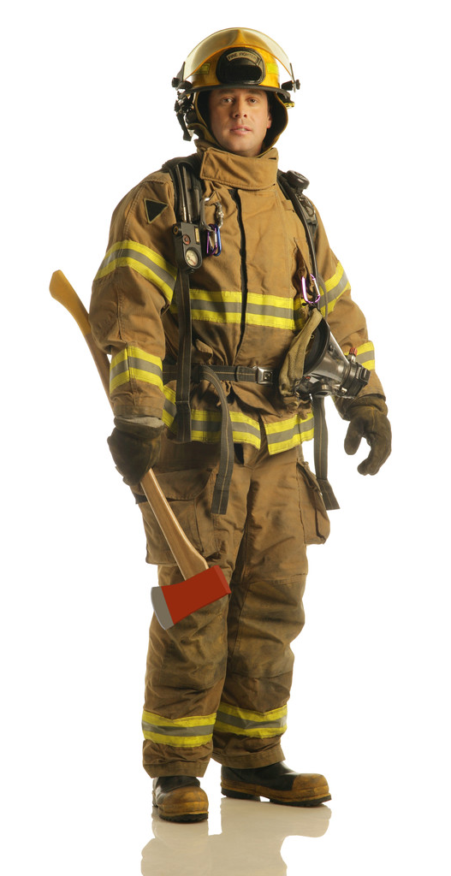
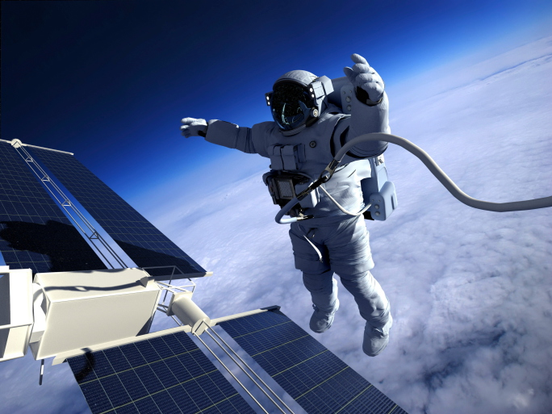
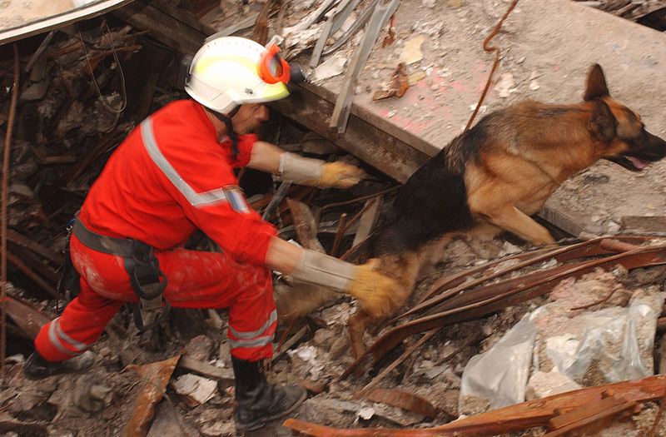
Профессии, требующие хороших физических данных
космонавт
спасатель
пожарный

Slide 3
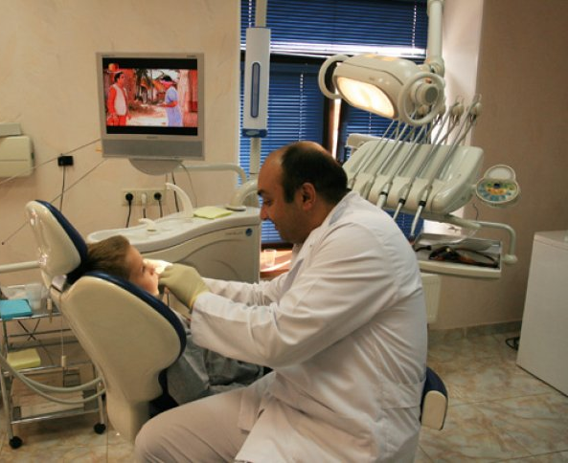
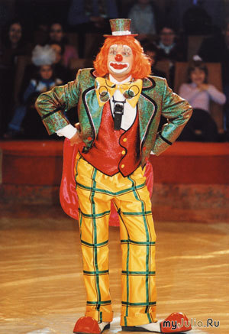
Какие черты характера нужны людям этих профессий?
клоун
стилист
стоматолог

Slide 4
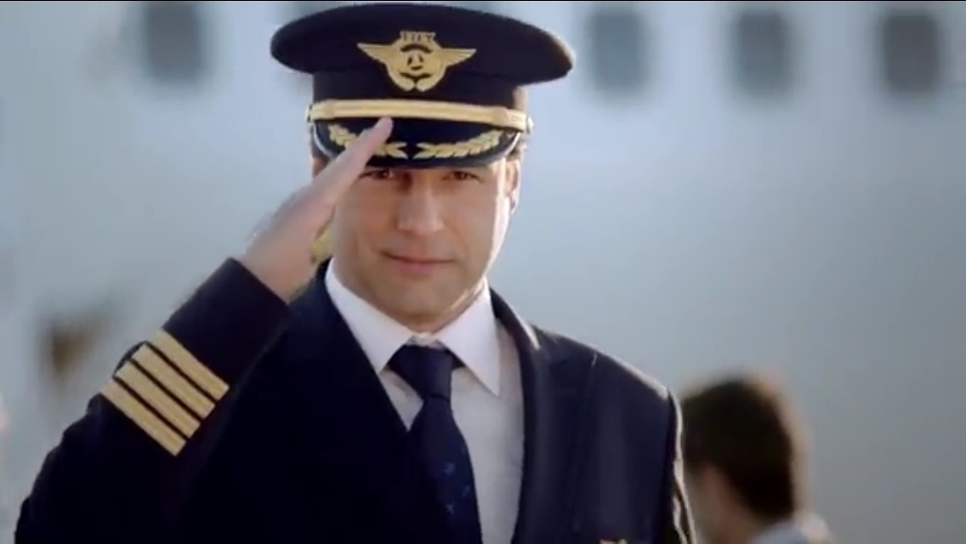
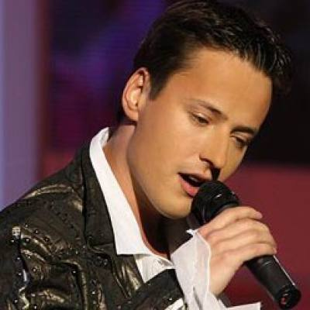
Люди каких профессий должны обладать талантом?
парфюмер
пилот
певец

Slide 5
Игра «Самая, самая,…»
Назовите профессии:
Самая зеленая
Самая сладкая
Самая денежная
Самая «волосатая»
Самая детская
Самая смешная
Самая общительная
Самая серьезная

